Slide 1
MANAJEMEN LINTAS BUDAYA (5)
Kristina Wardhani ,S.E.,M.M.

Slide 2
Kriteria Penilaian dan Indikator
Mahasiswa mampu mengetahui, memahami, dan menjelaskan berbagai bentuk budaya yang sangat berbeda namun harus tetap dapat menghargainya
Mahasiswa mampu mengetahui, memahami, dan menjelaskan pentingnya menghargai budaya-budaya yang berbeda agar tercipta keadaan yang kondusif
Mahasiswa mampu mengetahui, memahami, dan menjelaskan berbagai sudut pandang yang berbeda pada tiap bangsa

Slide 3
Definisi Budaya
Menurut E.B. Taylor: Budaya yaitu seni dan pengetahuan untuk bermasyarakat. Pengetahuan yang menghasilkan seni yang kemudian dipakai untuk melancarkan interaksi dengan masyarakat.
Linton: Budaya yaitu pengetahuan warisan dari leluhur. Tidak boleh ada yang tertinggal dan harus dilaksanakan sebaik-baiknya oleh generasi berikut Jika tidak tersalurkan atau terwariskan, maka akan terputus di tengah jalan.
Koentjaraningrat: Budaya yaitu gabungan antara ide, tindakan, karya dan rasa. Di mana kesemuanya berbaur menjadi satu dalam kehidupan kita dalam masyarakat. Pengertian ini disampaikan oleh.

Slide 4
Gegar Budaya
Gegar budaya (Culture Shock) adalah suatu penyakit yang berhubungan dengan pekerjaan atau jabatan yang diderita orang-orang yang secara tiba-tiba berpindah atau dipindahkan ke lingkungan yang baru. Gegar budaya ditimbulkan oleh kecemasan yang disebabkan oleh kehilangan tanda-tanda dan lambang-lambang dalam pergaulan sosial.
Misalnya kapan berjabat tangan dan apa yang harus kita katakan bila bertemu dengan orang. Kapan dan bagaimana kita memberikan tips bagaimana berbelanja, kapan menolak dan menerima undangan, dan sebagainya. Petunjuk-petunjuk ini yang mungkin berbentuk kata-kata isyarat, ekspresi wajah, kebiasaan-kebiasaan, atau norma-norma, kita peroleh sepanjang perjalanan hidup kita sejak kecil. Bila seseorang memasuki suatu budaya asing, semua atau hampir semua petunjuk ini lenyap. Ia bagaikan ikan yang keluar dari air. Orang akan kehilangan pegangan lalu mengalami frustasi dan kecemasan.
Pertama-tama mereka akan menolak lingkungan yang menyebabkan ketidaknyamanan dan mengecam lingkungan itu dan menganggap kampung halamannya lebih baik dan terasa sangat penting. Orang cenderung mencari perlindungan dengan berkumpul bersama teman-teman setanah air, kumpulan yang sering menjadi sumber tuduhan-tuduhan emosional yang disebut streotip dengan cara negatif (Mulyana, 2006).

Slide 5
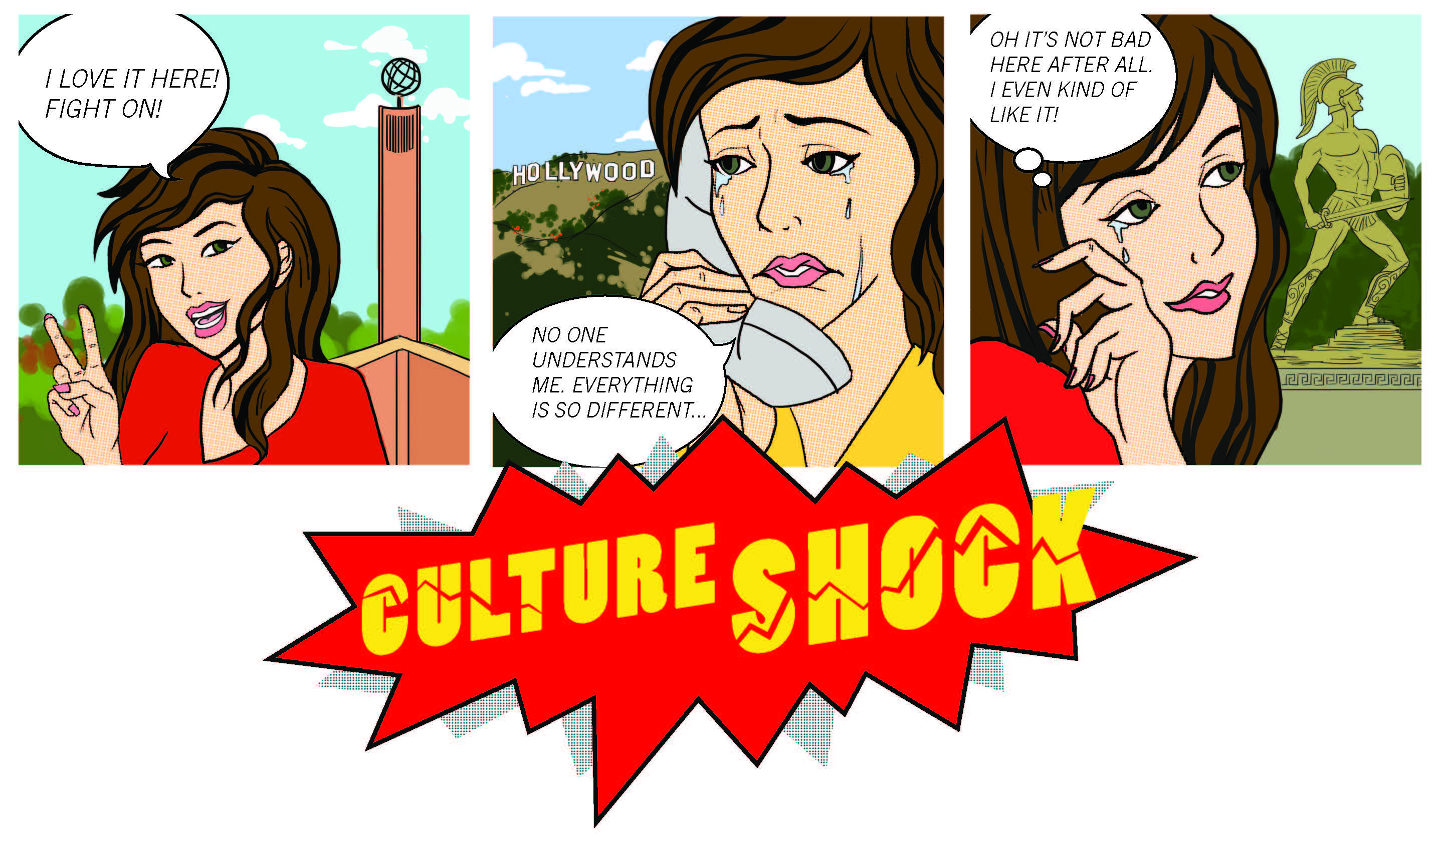

Slide 6
Dimensi Gegar Budaya / Culture Shock
Dimensi Culture Shock Ward (2001) membagi Culture Shock kedalam beberapa dimensi yang disebut dengan ABCs of Culture Shock, yakni:
Affective : Dimensi ini berhubungan dengan perasaan dan emosi yang dapat menjadi positif atau negatif. Individu mengalami kebingungan dan merasa kewalahan karena datang ke lingkungan yang tidak familiar. Selain itu individu merasa tidak tenang, tidak aman, takut ditipu ataupun dilukai, merasa kehilangan keluarga, teman-teman, merindukan kampung halaman, dan kehilangan identitas diri.
Behavior : Dimensi ini berhubungan dengan pembelajaran budaya dan pengembangan keterampilan sosial. Individu mengalami kekeliruan aturan, kebiasaan dan asumsi-asumsi yang mengatur interaksi interpersonal mencakup komunikasi verbal dan nonverbal yang bervariasi di seluruh budaya. Mahasiswa asing yang datang dan kurang memiliki pengetahuan dan keterampilan sosial yang baik di budaya lokal akan mengalami kesulitan dalam memulai dan mempertahankan hubungan harmonis di lingkungan yang tidak familiar.
Cognitive : Dimensi ini adalah hasil dari aspek affectively dan behaviorally yaitu perubahan persepsi individu dalam identifikasi etnis dan nilai-nilai akibat kontak budaya. Saat terjadi kontak budaya, hilangnya hal-hal yang dianggap benar oleh individu tidak dapat dihindarkan. Individu akan memiliki pandangan negatif, kesulitan bahasa karena berbeda dari negara asal, pikiran individu hanya terpaku pada satu ide saja, dan memiliki kesulitan dalam interaksi sosial.

Slide 7
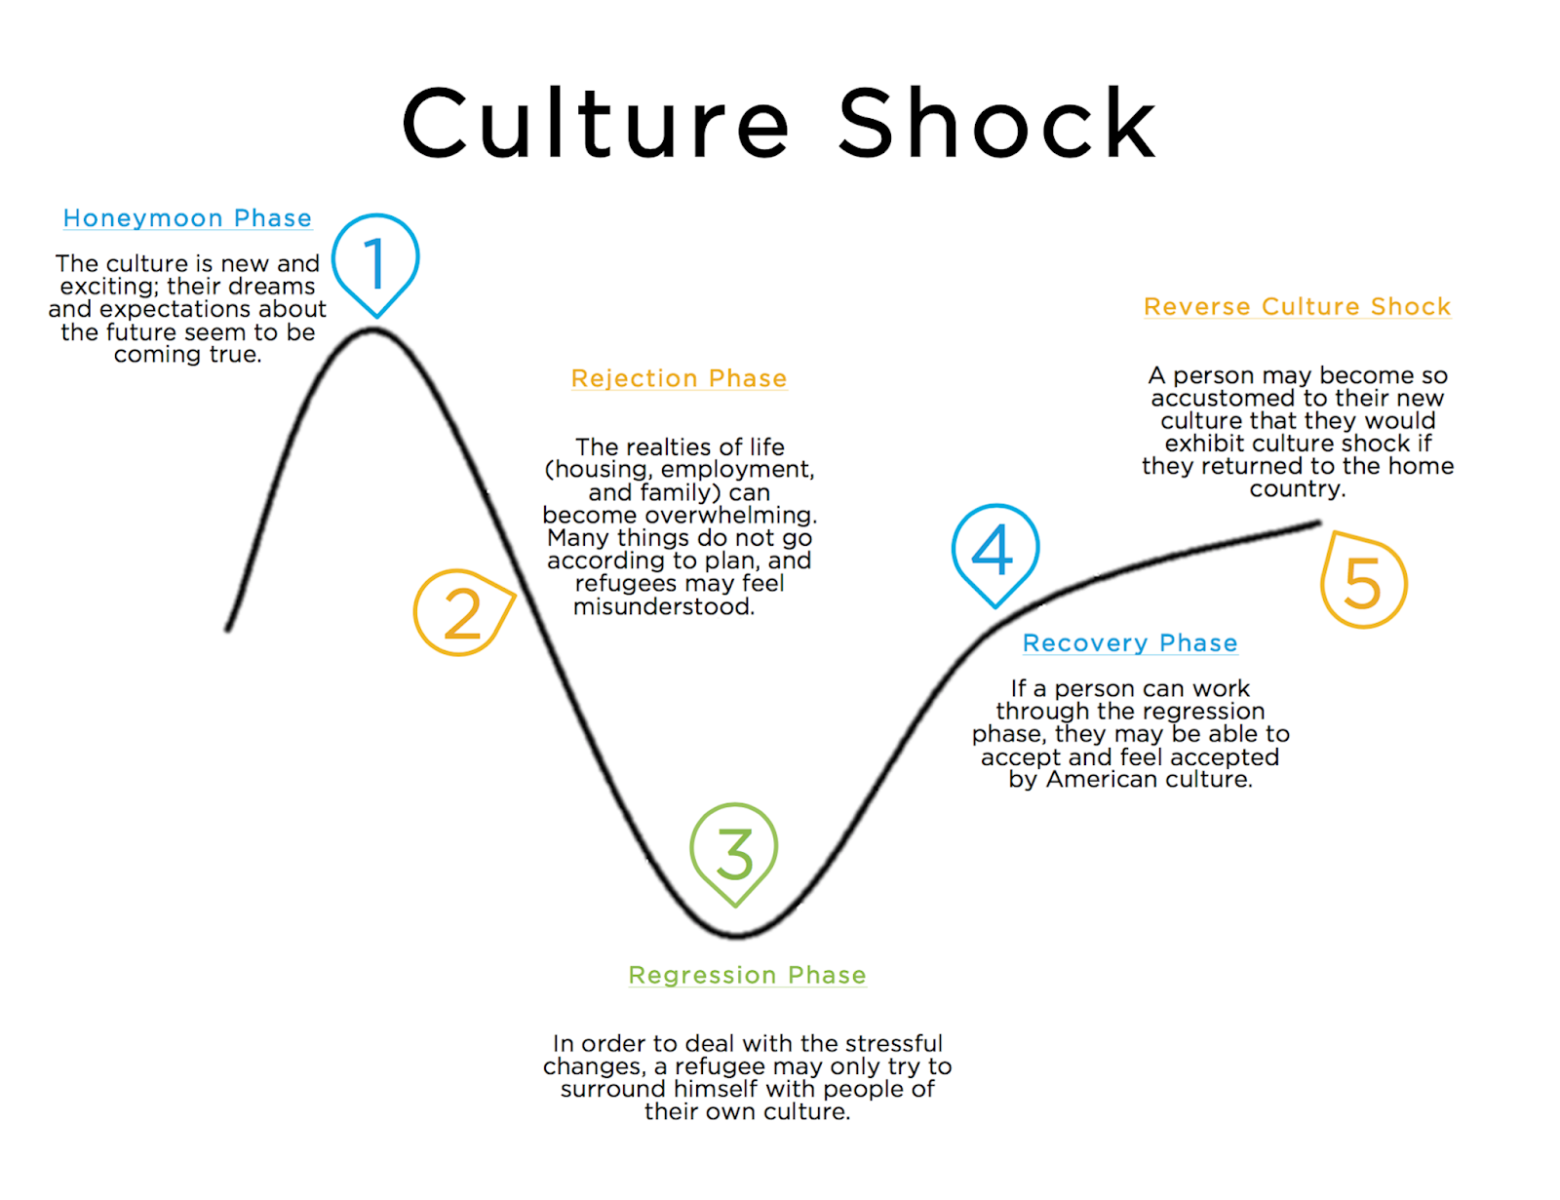

Slide 8
Faktor – faktor Gegar Budaya
Parrillo (2008) menyatakan ada beberapa faktor yang mempengaruhi Culture Shock yaitu :
a) Faktor intrapersonal termasuk keterampilan (keterampilan komunikasi), pengalaman sebelumnya (dalam setting lintas budaya), trait personal (mandiri atau toleransi), dan akses ke sumber daya. Karakteristik fisik seperti penampilan, umur, kesehatan, kemampuan sosialisasi juga mempengaruhi.
b) Variasi budaya mempengaruhi transisi dari satu budaya ke budaya lain. Culture Shock lebih cepat jika budaya tersebut semakin berbeda,hal ini meliputi sosial, perilaku, adat istiadat, agama, pendidikan, norma dalam masyarakat, dan bahasa. Bochner (2003) menyatakan bahwa semakin berbeda kebudayaan antar dua individu yang berinteraksi, semakin sulit kedua induvidu tersebut membangun dan memelihara hubungan yang harmonis.
c) Manifestasi sosial politik juga mempengaruhi Culture Shock . Sikap dari masyarakat setempat dapat menimbulkan prasangka, stereotip, dan intimidasi.

Slide 9
Gejala Gegar Budaya
Ada beberapa gejala Culture Shock yang dapat di alami oleh individu yang berada di lingkungan baru (Guanipa, dalam Niam, 2009), diantaranya ialah:
Preokupasi (pikiran terpaku hanya pada sebuah ide saja, yang biasanya berhubungan dengan keadaan yang bernada emosional) dengan kesehatan.
Perubahan perilaku, tekanan atau depresi
Kemarahan, sifat cepat marah, keengganan untuk berhubungan dengan orang lain
Berusaha terlalu keras untuk menyerap segalanya di budaya baru
Tidak percaya diri
Merasa kekurangan, kehilangan dan kegelisahan
Mengembangkan stereotype tentang kultur yang baru
Mengembangkan obsesi seperti over- cleanliness

Slide 10
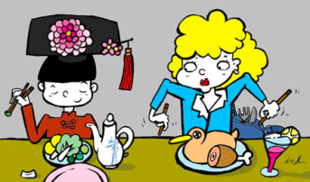


Slide 11


Slide 12
Mengenal Perbedaan Budaya
Nilai-Nilai Sosial : Secara umum orang-orang Amerika berpandangan bahwa uang akan dapat mengatasi berbagai masalah, kekayaan yang diperoleh dari usahanya sendiri merupakan sinyal superioritas,dan orang yang bekerja keras lebih baik daripada yang tidak bekerja keras. Mereka juga benci terhadap kemiskinan dan menghargai kerja keras. Di Indonesia, khususnya orang-orangyang tinggal di daerah pedesaan masih memiliki nilai-nilaikebersamaan yang tinggi, sementara ada kecenderungan bahwanilai gotong royong mulai memudar di daerah perkotaan, seiring dengan semakin tingginya sikap individualistis.
Peran dan Status Budaya : menuntun peran yang akan dimainkan seseorang,termasuk siapa berkomunikasi dengan siapa, apa yang merekakomunikasikan, dan dengan cara bagaimana mereka berkomunikasi. Sebagai contoh, di negara-negara yang sedang berkembang peran wanita dalam dunia bisnis marih relatif rendah.Sementara, di negara-negara maju seperti Amerika Serikat dan Eropa, peran wanita di dunia bisnis sudah cukup kuat.Begitu pula dalam hal konsep status, yang cara pandangnyaberbeda antara negara yang satu dengan negara yang lain.Kebanyakan status para eksekutif di Amerika Serikat dilihat dari simbol-simbol yang bernuansa materialistik. Status sebagai seorang eksekutif ditandai dengan ruang sudut kantor yang luas, karpet mahal, meja kerja eksekutif, dan sejumlah aksesoris yangmenarik. Di Indonesia, status seorang eksekutif dapat dilihat daripenataan ruang kerja yang terkesan luks dan seberapa mewah jenis kendaraan yang digunakan.

Slide 13
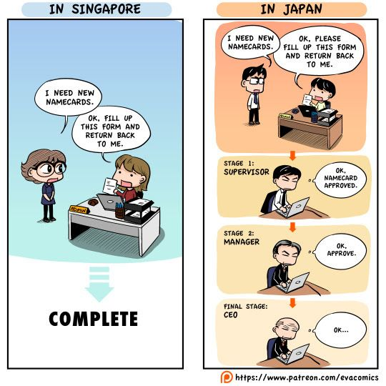
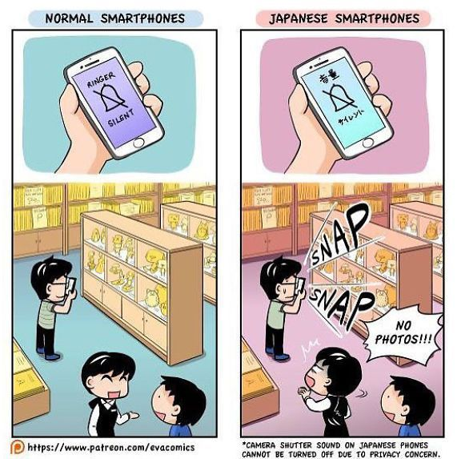

Slide 14
c. Pengambilan Keputusan : Di negara-negara maju seperti Amerika Serikat dan Kanada, para eksekutif selalu berupaya secepat dan seefisien mungkin dalam mengambil suatu keputusan penting. Umumnya, para manajer puncak berkaitan dengan suatu keputusan pokok atau utama. Lain halnya di Amerika Latin dan Jepang,proses pengambilan keputusan yang dilakukan oleh manajer puncak umumnya berjalan lambat dan bertele-tele.
d. Konsep Waktu : Sebagian besar penduduk negara maju sudah menyadari bahwa waktu sangatlah berharga. Untuk menghemat waktu, para eksekutif Amerika Serikat dan Jerman membuat rencana bisnis secara efisien dengan memusatkan perhatian pada tugas tertentu pada periode tertentu. Oleh karena waktu sangatlah terbatas,dalam berkomunikasi mereka cenderung langsung menuju padapokok persoalan (to the point) dan cepat. Hal ini berbeda denganpara eksekutif dari Amerika Latin dan Asia, yang umumnya memandang waktu relatif luwes/fleksibel. Menurut mereka,menciptakan dasar-dasar hubungan bisnis lebih penting daripada sekedar dapat menyelesaikan suatu pekerjaan.

Slide 15
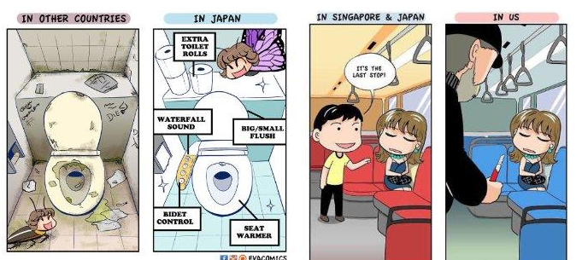
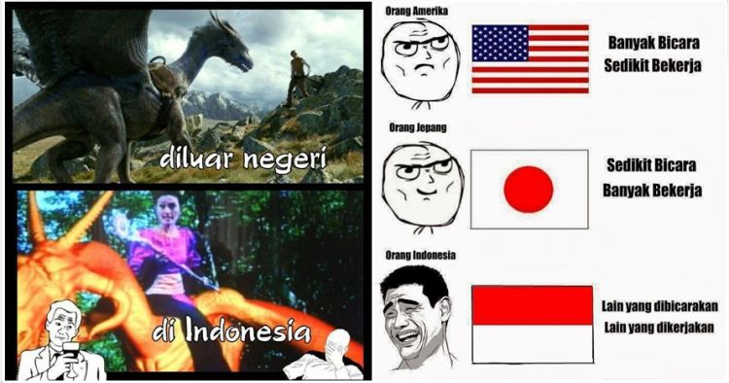

Slide 16
e. Perilaku Etis : Perilaku yang etis dan tidak etis antarnegara pun bisa berbeda. Dibeberapa negara, perusahaan diharapkan membayar sejumlah uang secara resmi untuk persetujuan kontrak pemerintah.Pembayaran tersebut dianggap sebagai hal yang rutin, namun dinegara Amerika Serikat dan Swedia hal tersebut dikategorikan sebagai bentuk suap sehingga tidak etis dan ilegal.
f. Perbedaan Budaya Perusahaan : Budaya organisasi mempengaruhi cara orang bereaksi dengan orang lain. Ia juga dapat melihat bagaimana pekerja melakukan tugasnya, bagaimana mereka menafsirkan dan bereaksi satu sama lainnya, dan bagaimana mereka memandang perubahan. Saat ini, banyak perusahaan di Amerika Serikat mencoba membuat aliansi strategis dengan perusahaan asing dan sebagian mengalami kegagalan. Salah satu alasan kegagalannya adalah pertentangan budaya antara satu perusahaan dengan perusahaan lainnya.

Slide 17

Kerugian Pemahaman Sovinisme

Slide 18
Pemahaman Sovinisme
St-Times (2013)
Menurut St-Times, pengertian chauvinisme adalah rasa cinta terhadap tanah air secara berlebihan dengan mengagung-angungkan bangsa sendiri dan merendahkan bangsa lain.
Wikipedia
Menurut wikipedia pengertian chauvinisme adalah suatu paham yang mengajarkan mengenai cinta terhadap tanah air secara berlebihan.

Slide 19
Kerugian Pemahaman Sovinisme
Menyebabkan timbulnya perpecahan, pertikaian, bahkan peperangan antar bangsa dan negara.
Dapat merusak perdamaian dunia yang sudah terjalin dengan baik.
Menyebabkan timbulnya gangguan terhadap pembangunan karena menutup diri dengan negara lain.
Mengakibatkan penganutnya menjadi orang yang tertutup dan sulit bersosialisasi dengan orang lain.
Pada umumnya penganut Chauvinisme melupakan keberadaan Tuhan sang pencipta alam semesta.
Chauvisnisme cenderung membuat seseorang selalu beranggapan negatif terhadap bangsa lain dalam berbagai hal.

Slide 20
Contoh Pemahaman Sovinisme
1. Jerman
Negara Jerman merupakan salah satu yang pernah menerapkan paham Chauvinisme. Kala itu Jerman dipimpin oleh Adolf Hitler, seorang diktator yang menganggap bahwa Jerman adalah negara terbaik di dunia.
Adolf Hitler memusuhi kaum Yahudi, anak-anak cacat, orang kembar. Hitler juga mengatakan bahwa orang Jerman (ras Nordik/ Arya) merupakan ras utama atau ras unggul.
2. Jepang
Negeri Sakura ini pernah dipimpin oleh seorang penganut Chauvinisme yang menganggap Jepang adalah negara terbaik di dunia. Dalam sejarah dunia, Jepang pernah menjadi salah satu negara penjajah karena menganggap remeh pada negara-negara lain.
3. Italia
Ternyata Italia pernah juga menjadi negara penganut paham Chauvinisme. Kala itu Italia dipimpin oleh Benito Mussolini, seorang diktator fasis yang menganggap negara lain adalah negara peniru dan tidak kreatif.

Slide 21
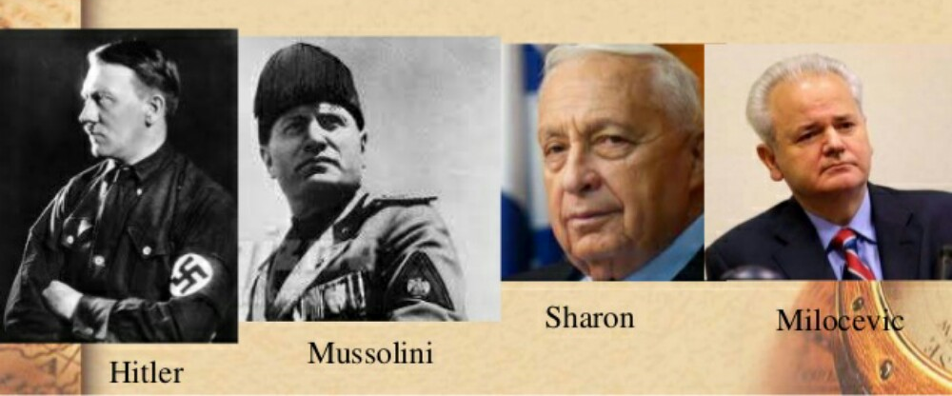

Slide 22
Kristina Wardhani ,S.E.,M.M.

